Slide 1
Web 系统测试
1.14 探索式软件测试—超模测试法

Slide 2
目 录
超模测试法概述
超模测试法用法

Slide 3
超模测试法概述
超模测试法（The Supermodel tour）：将被测试对象视为一位超模，是一种纯界面测试方法，它的原理是不关注特性，而只关注界面的设计是否给我们带来愉悦感

Slide 4
超模测试法举例
Windows Mobile 的一个地图程序：
搜索路线
能够找到当前位置，但是无法将其设为起点
超模测试法是去除界面中明显缺陷（glaring flaw）的重要手段

Slide 5
UI测试要点
常见的界面UI测试要点，总结如下：
分类 | 测试要点
界面布局 控件大小 控件形状 控件状态 | 是否合理 是否美观 是否清晰 是否对齐 是否便于理解 是否符合系统规范

Slide 6
UI测试要点
分类 | 测试要点
文案内容 文案字体 文案排版 | 是否一目了然 是否易懂 有无错别字 是否统一 是否对齐
主题风格 颜色对比度 | 是否统一 是否便于识别

Slide 7
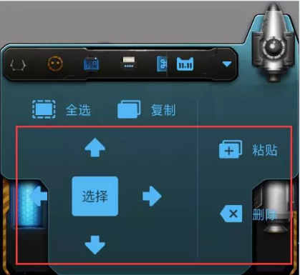
UI测试举例
页面布局不合理

Slide 8
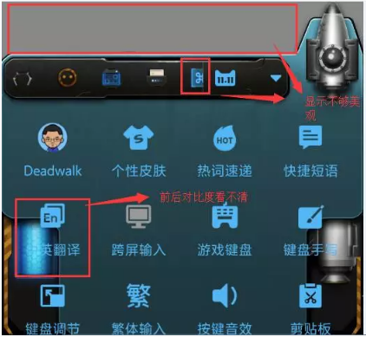
UI测试举例
控件状态显示不够美观

Slide 9
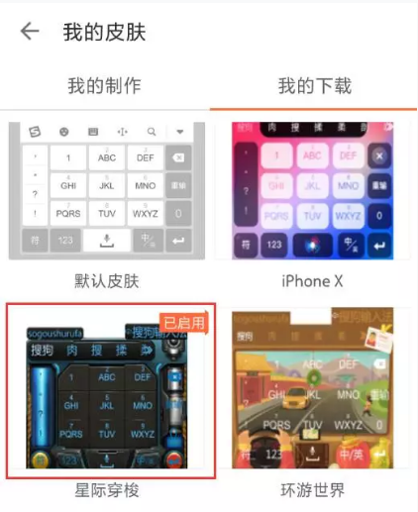
UI测试举例
显示不够清晰

Slide 10
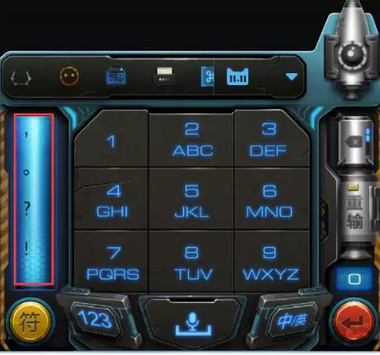
UI测试举例
显示不对齐

Slide 11
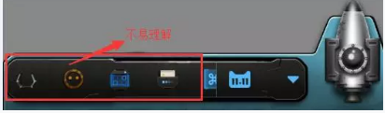
UI测试举例
不易理解

Slide 12
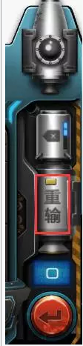
UI测试举例
字体风格不统一

Slide 13
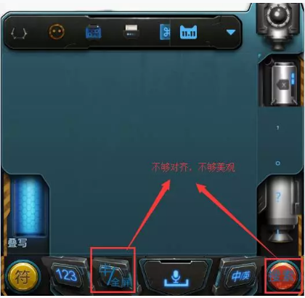
UI测试举例
不对齐，不美观

Slide 14
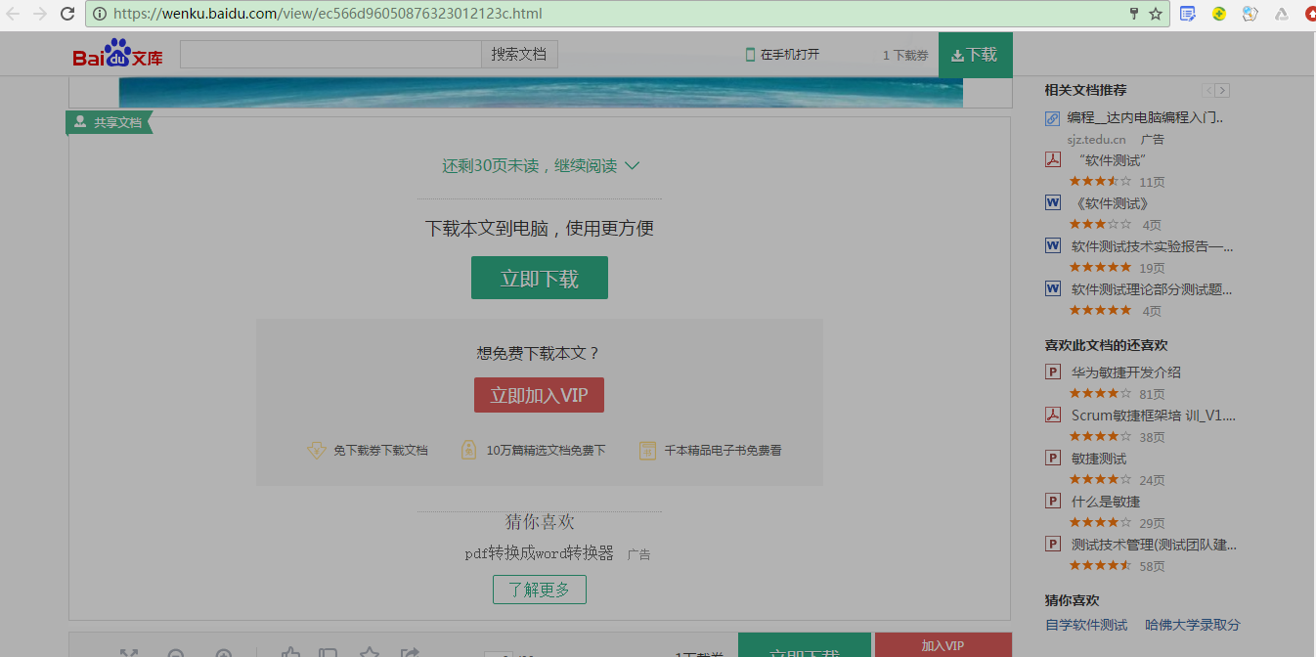
UI测试举例

Slide 15
总结
超模测试法概述
超模测试法测试要点

Slide 16
Question

